Slide 1
TIẾNG VIỆT 1
Tập 1
Tuần 12
Bài 61: ên – êt

Slide 2

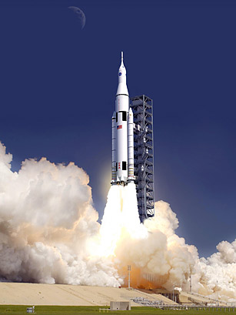




1: Làm quen
tên
ên
n
n
ê
ê
ên
tên lửa

Slide 3
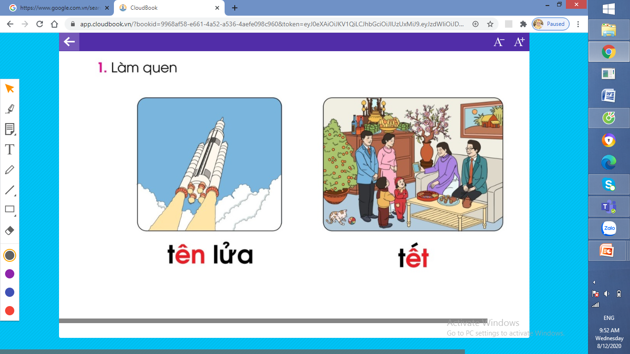


Slide 4
1: Làm quen
tết
êt
t
ê
t
ê
tết
êt

Slide 5
tên lửa
tết
êt
ên

Slide 6
ên
So sánh
êt

Slide 7

Bảng gài
ên
tên lửa
êt
tết

Slide 8


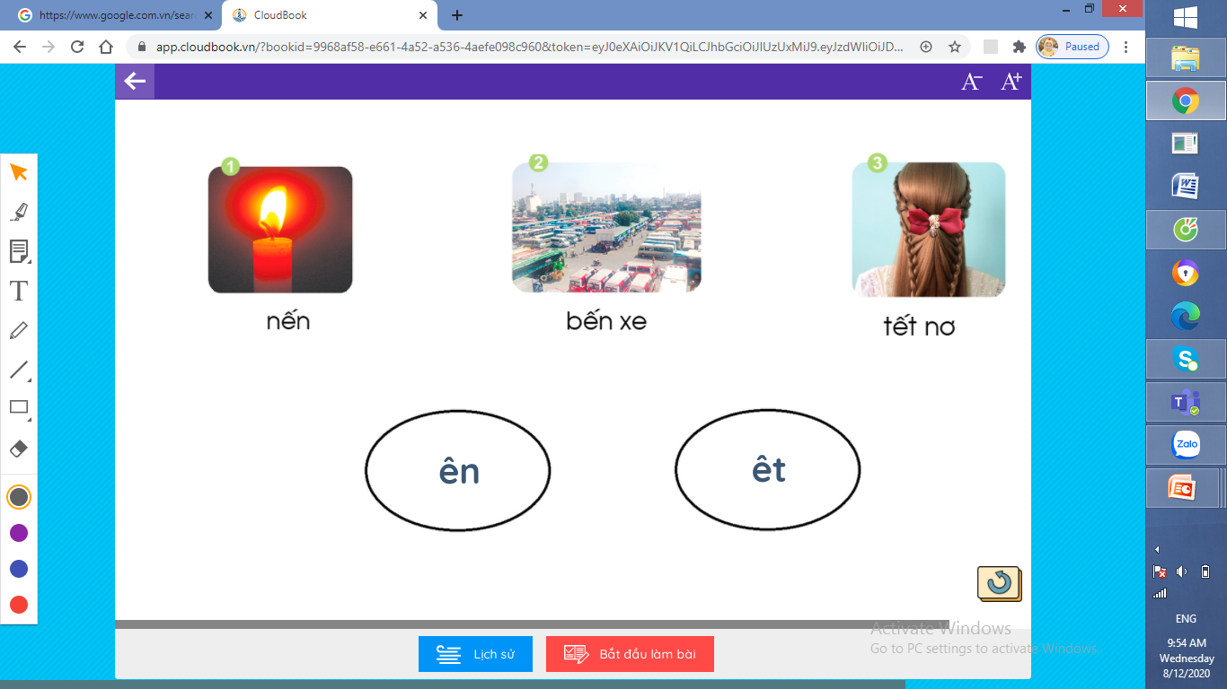

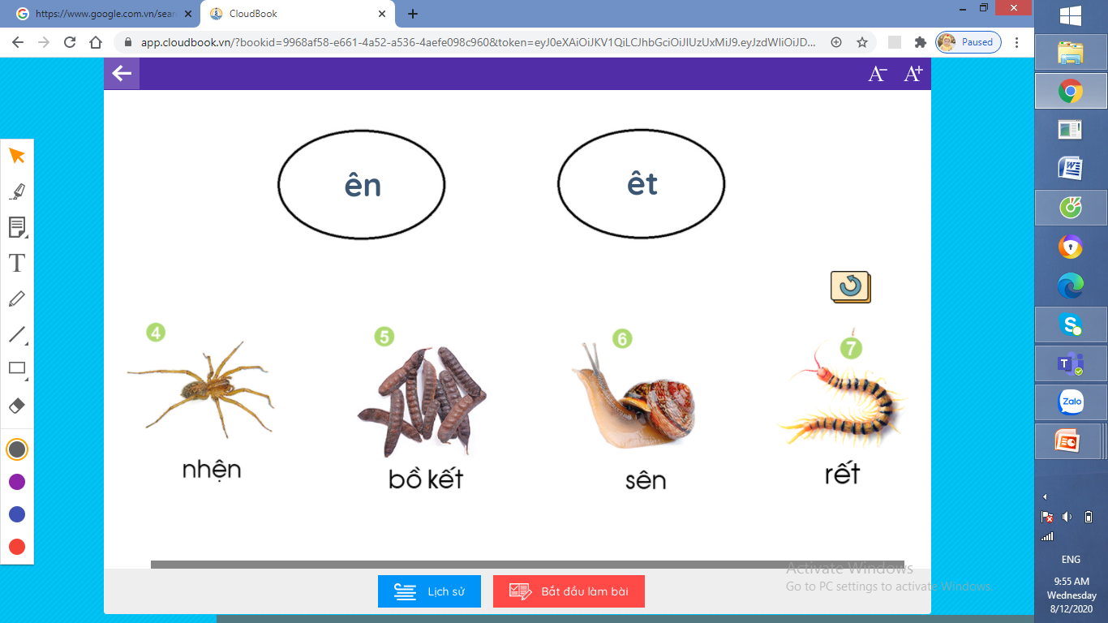













2: Tìm tiếng có vần ên, tiếng có vần êt

Slide 9
2: Tìm tiếng có vần ên, tiếng có vần êt

Slide 10
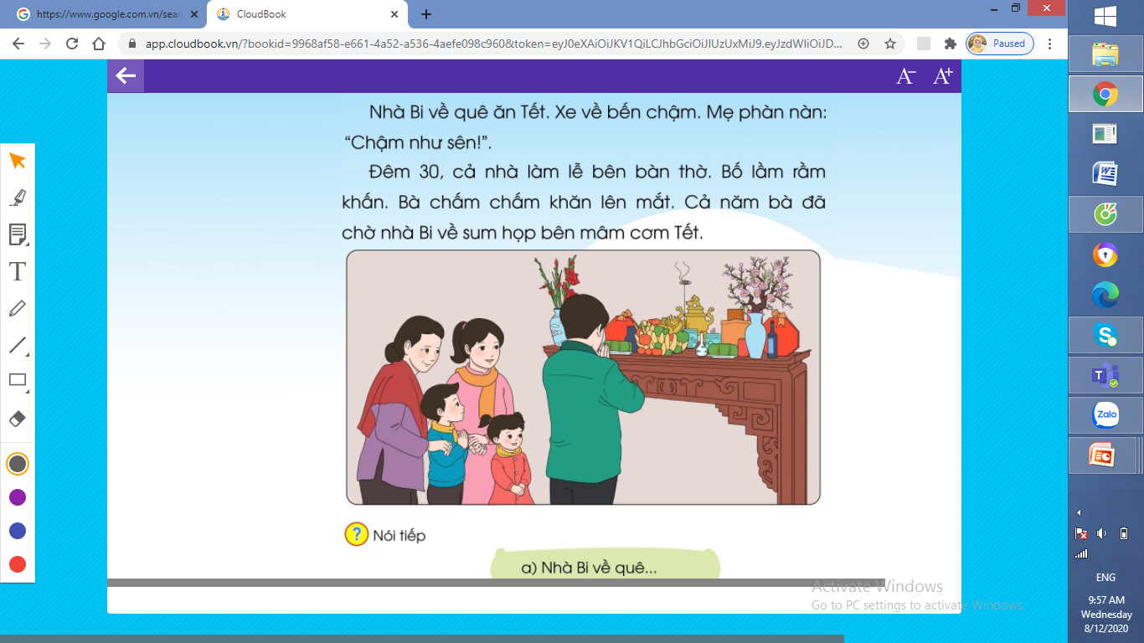

Slide 11

Về quê ăn Tết
Nhà Bi về quê ăn Tết. Xe về bến chậm. Mẹ phàn nàn: “Chậm như sên!”.
Đêm 30, cả nhà làm lễ bên bàn thờ. Bố lầm rầm khấn. Bà chấm chấm khăn lên mắt. Cả năm bà đã chờ nhà Bi về sum họp bên mâm cơm Tết.
Tập đọc

Slide 12


về bến
phàn nàn
TỪ KHÓ
chậm như sên
sum họp
làm lễ
lầm rầm khấn

Slide 13
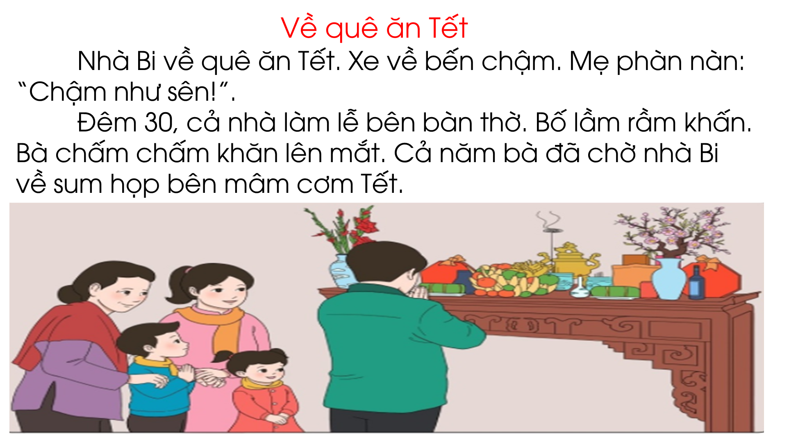
Luyện đọc câu
2
3
1
4
6
5
8
7

Slide 14
Chia đoạn
1
2

Slide 15
Tập đọc

Slide 16




Tìm hiểu bài

Slide 17
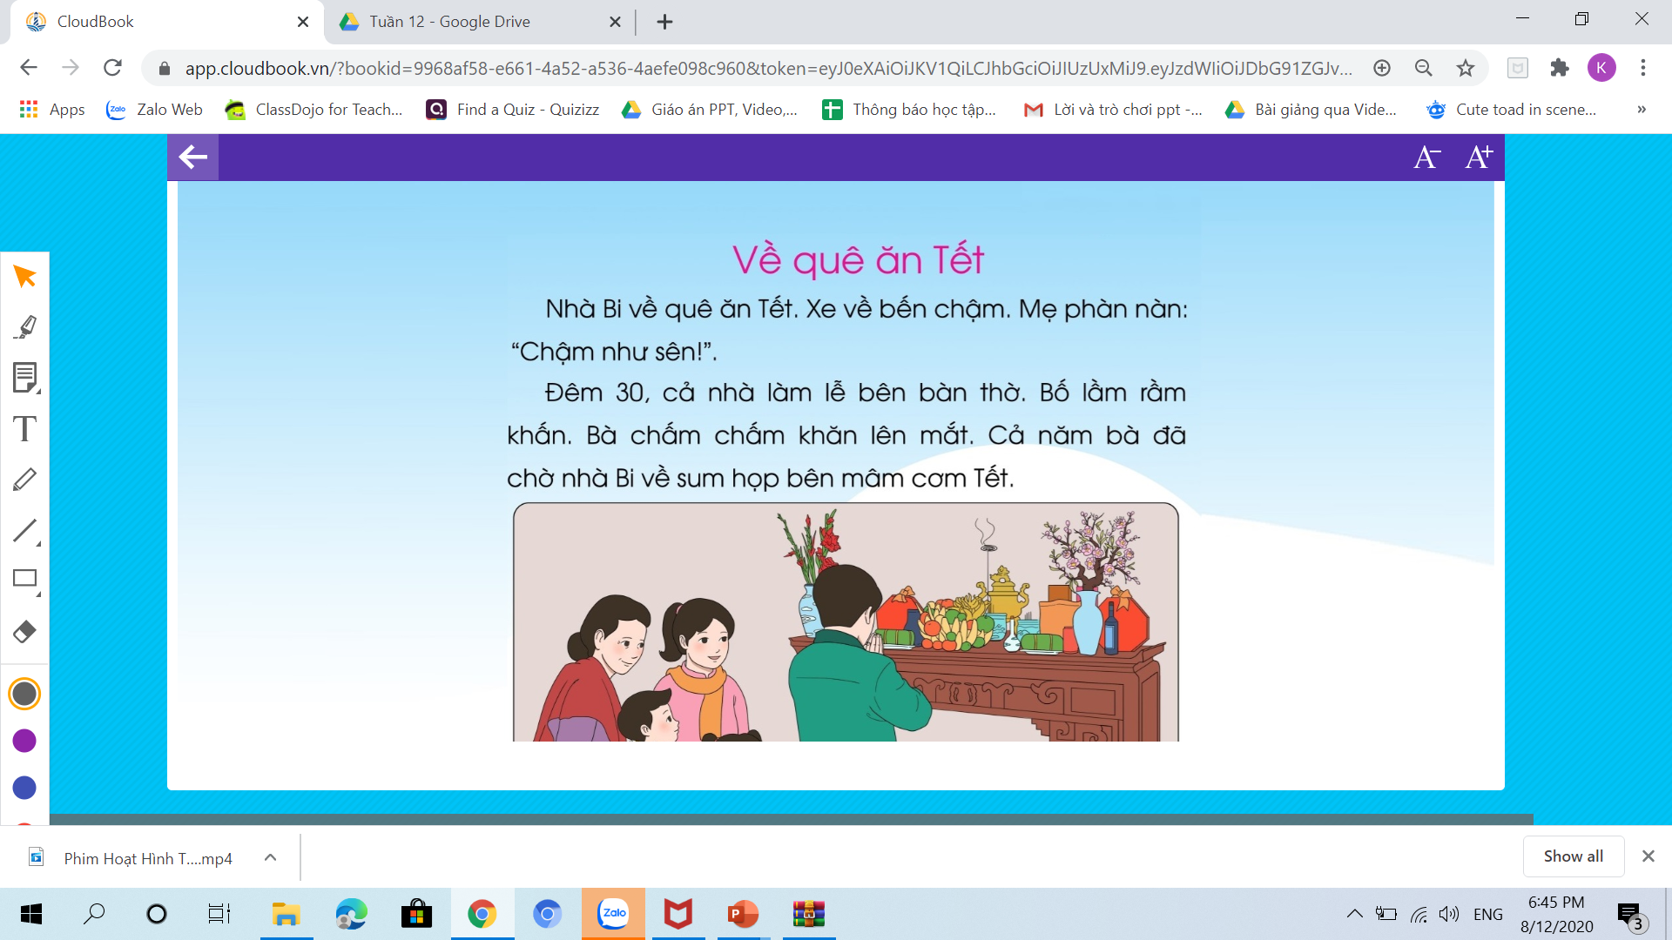
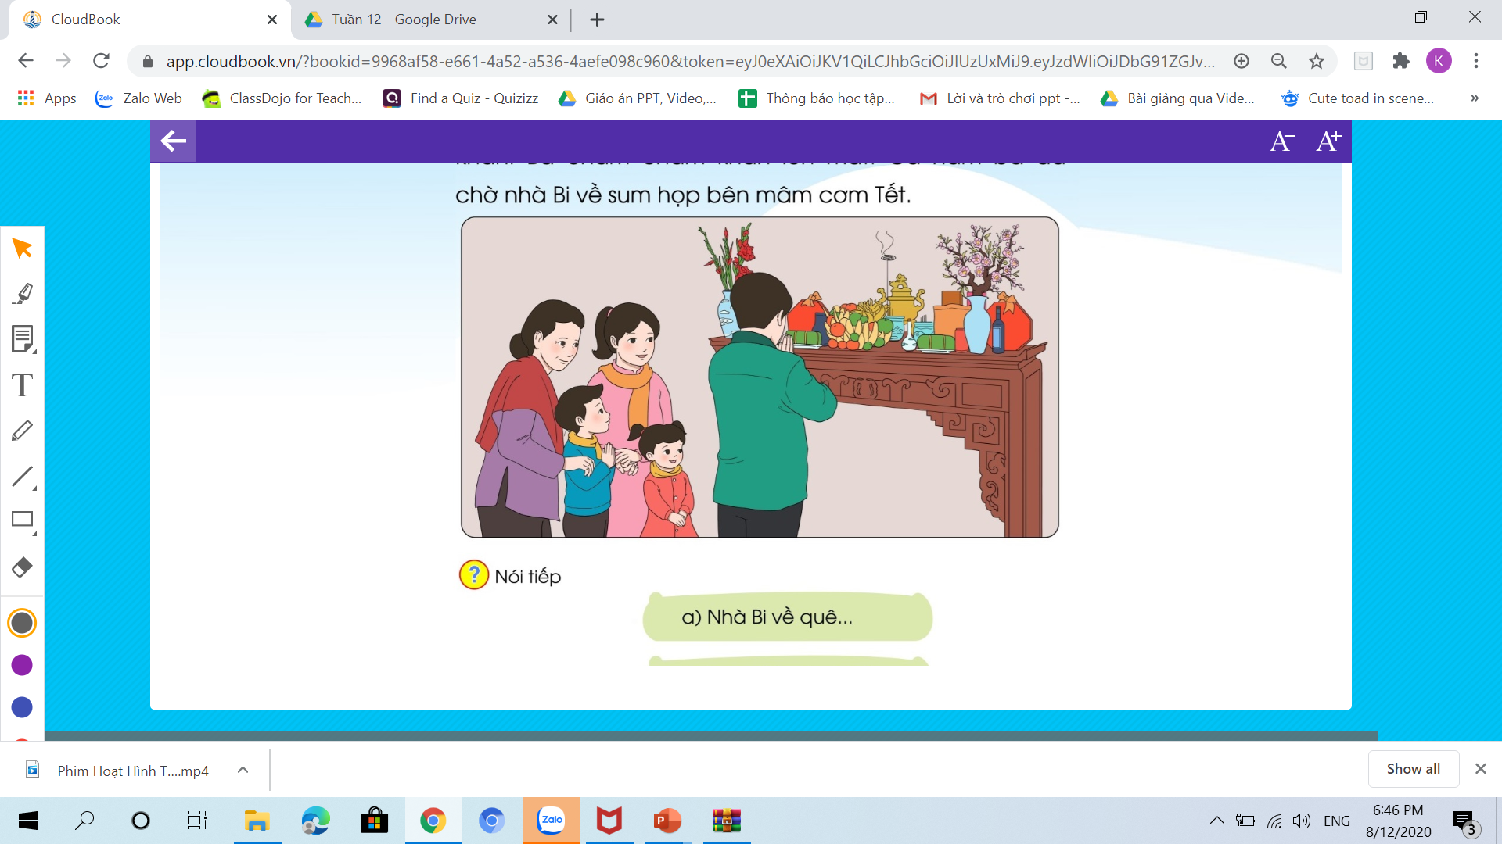
Tập đọc
Cả năm bà đã chờ nhà Bi về làm gì ?

Slide 18
Cả năm bà đã chờ nhà Bi về sum họp bên mâm cơm Tết.

Slide 19


? Nói tiếp
a) Nhà Bi về quê ...
b) Đêm 30, cả nhà Bi ...

